Slide 1
Единый день профилактики
Гораздо лучше предупреждать преступления, нежели их наказывать.
Екатерина Великая
Автор: социальный педагог Шишкина Л.А.
педагог-организатор Желнина А.П.
Шестовская СОШ

Slide 2
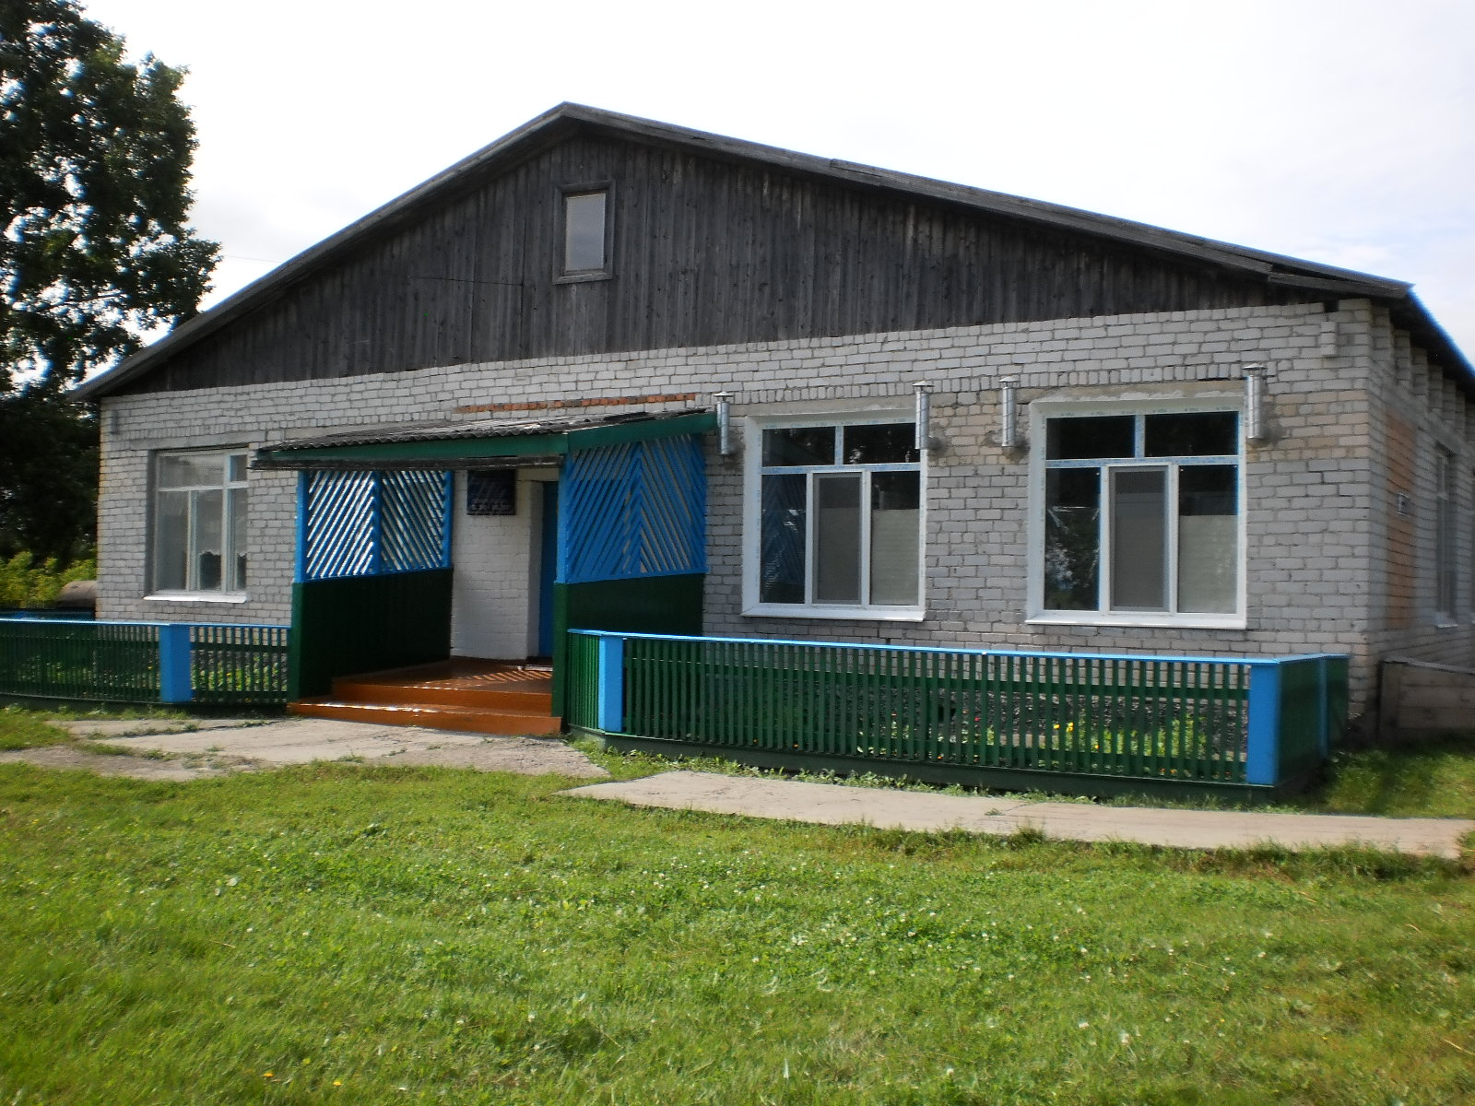
В системе профилактической деятельности школы выделяют два направления
меры общей профилактики, обеспечивающие вовлечение всех учащихся в жизнь школы;
меры специальной профилактики, состоящие в выявлении учащихся, нуждающихся в особом педагогическом внимании, и проведении работы с ними на индивидуальном уровне.

Slide 3
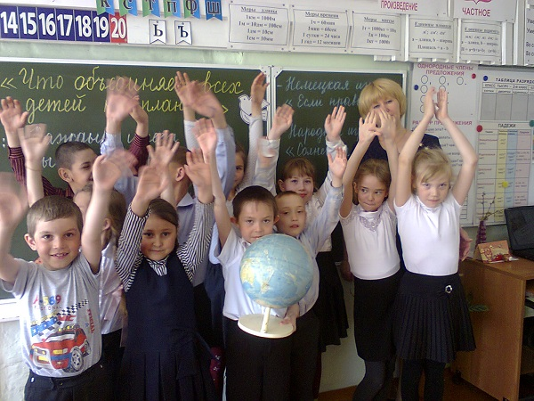
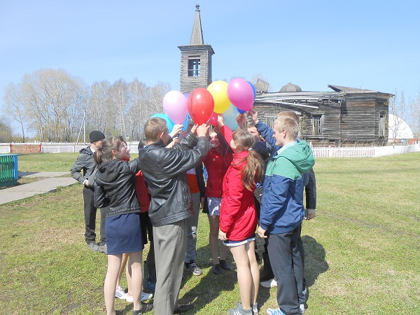
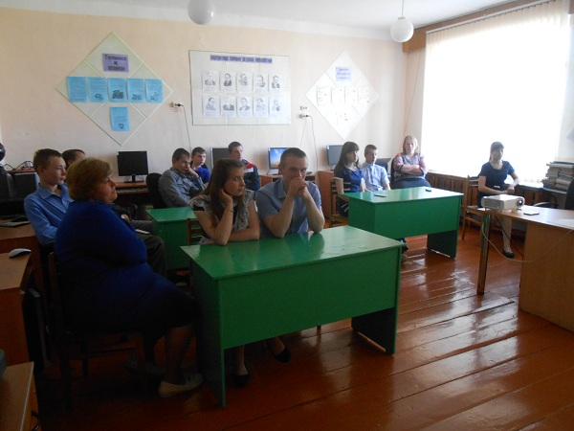
План единого дня профилактики
1. Игра «Что объединят всех детей планеты»
2. Правовая игра «Мой взгляд»
3. Психологическая ролевая игра «Поверь в себя»
4.Общешкольное родительское собрание «Чтобы достойно жить»
5. Флешмоб «Мы выбираем жизнь!»

Slide 4
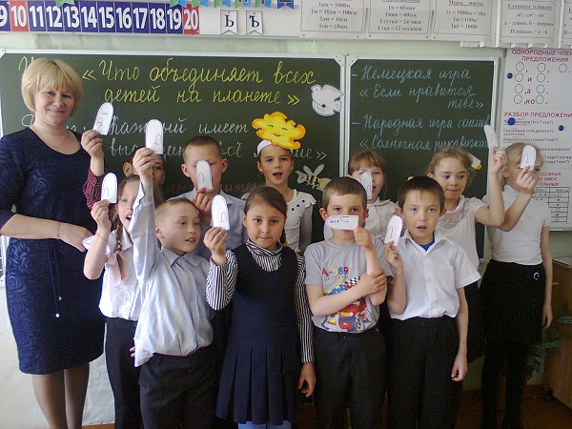
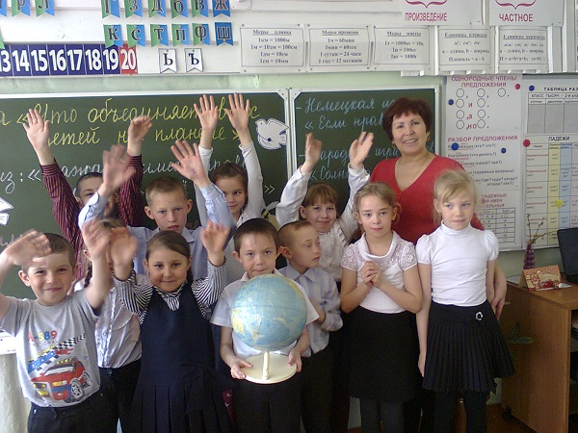
Игра «Что объединяет всех детей планеты» Игра объединяет и помогает увидеть сходства всех детей независимо от национальности и пола, этнической группы.
Нет никакого извинения проступку, даже если сделаешь его ради друга.
Марк Туллий Цицерон

Slide 5
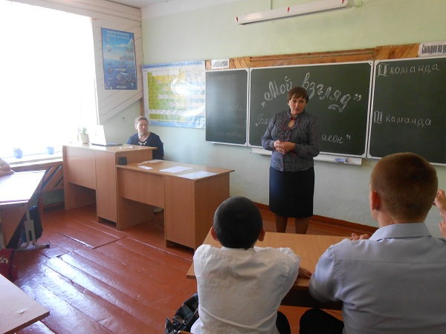
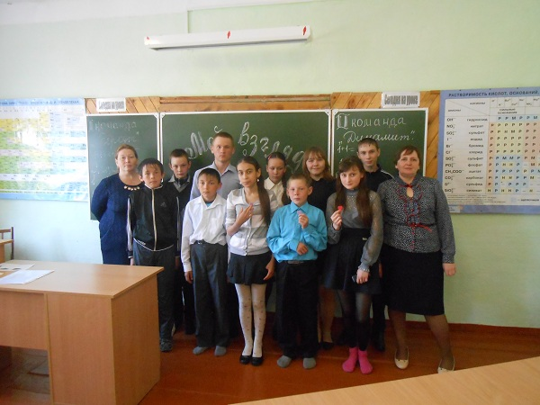
Правовая игра «Мой взгляд» Во время игры дети учатся находить пути решения в критических ситуациях.
«Живи в мире с другими людьми, сражайся со своими пороками»

Slide 6
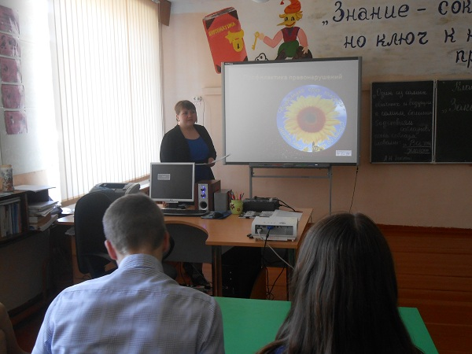
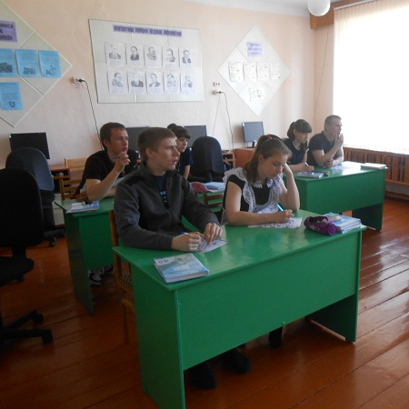
«У того, кто решит изучить все законы, не останется времени их нарушать.» И.В. Гете
Психологическая ролевая игра
«Поверь в себя»
Ролевая игра формирует позитивное отношение к жизни и здоровью; учит навыкам совместной работы.

Slide 7
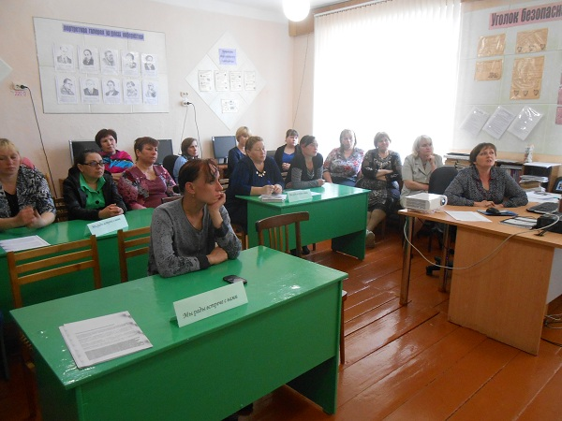
Дом в котором уютно всем
Общешкольное родительское собрание
«Чтобы достойно жить»
Решение родительского собрания:
Принимать ребёнка таким какой он есть и любить его;
Любить своего ребёнка и постоянно заботиться о нём;
Не допускать нарушения прав ребёнка в семье;
Наказание не должно вредить здоровью – ни физическому, не психическому.

Slide 8
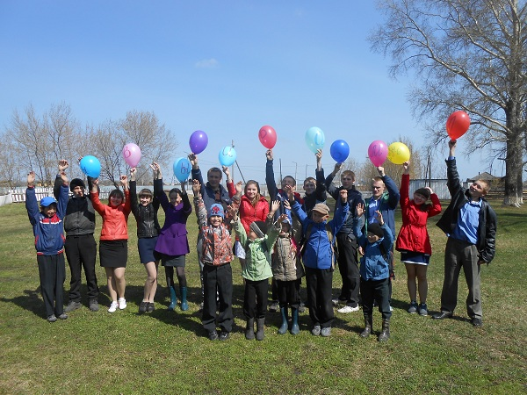
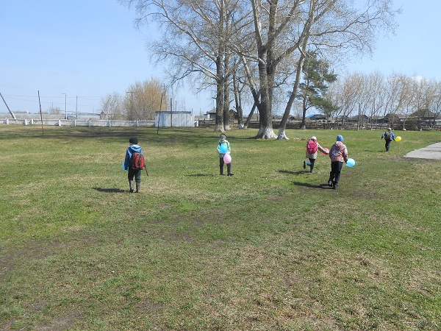
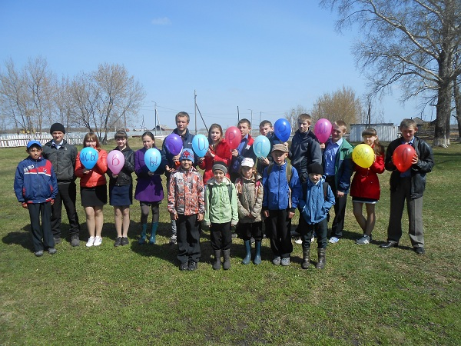
Флешмоб «Мы выбираем жизнь»

Slide 9
«У того, кто решит изучить все законы, не останется времени их нарушать.» И.В. Гете

Slide 10
Только слабые совершают преступления: сильному и счастливому они ни к чему.
Вольтер

